Slide 1
Impact de la baisse du prix du pétrole sur la demande pétrolière en Afrique de l’Ouest
Conférence ADEA/ASDEA du 19 mai 2020

Slide 2
Etude de cas : 2016-17
Le Covid et la baisse des prix
La demande est fortement impactée par le Covid.
Afin d’isoler l’effet de la baisse des prix → se tourner vers la période 2016-17…
Pendant la crise de 2016-17, les prix avoisinaient les $50/baril.
Les pays producteurs (Nigéria, Angola, Gabon, Congo-B,Guinée équatoriale, Ghana) = 70% de la demande régionale…
Quand les pays producteurs éternuent, les statistiques regionales s’enrhument…
Evolution de la consommation en AOC : 2016 (-0,3 %), 2017 (-0,9%).
En 2019, l’Angola n’a même pas atteint les niveaux de 2012.
Etude de cas : 2016-17
Segments impactés
Prix et elasticité

Slide 3
Segments impactés par la baisse des prix
Pays producteurs
Exploration et développement pétrole et gaz – nombre d’installations de forage en activité → impact sur le gasoil.
Le report des projets Sangomar / Grand Tortue aura un impact sur la consommation de gasoil.
Dépenses publiques et projets infrastructurels → impact sur le gasoil.
Projets privés (exemple : l’immobilier en Angola).
Manque de dollars → impact sur les importations (y compris l’essence).
Les politiques de stabilisation jouent également un rôle.
Analyse produit-par-produit: Gasoil, Bitume versus Essence, fioul lourd, GPL.
Impact négatif compensé, en partie, par la démographie.
Pays importateurs
Impact (ou non sur les prix à la pompe), en fonction des politiques de stabilisation, les taux de change, et la fiscalité.
Impact globalement positif – exemple le Sénégal : 2016 (+4,3%), 2017 (+8,7%).
Impact régional global
Pression à la baisse mais croissance toujours positive.
Etude de cas : 2016-17
Segments impactés
Prix et elasticité

Slide 4
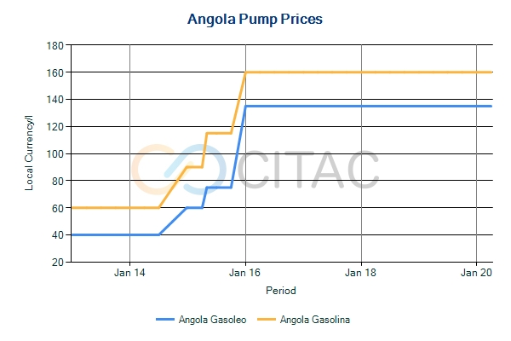
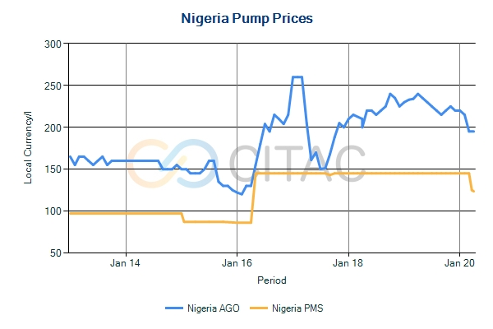
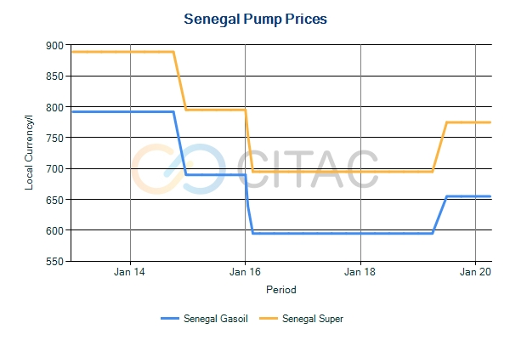
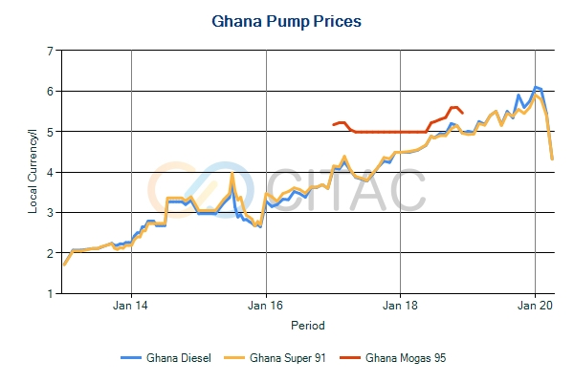
Prix et elasticité de la demande
Etude de cas : 2016-17
Segments impactés
Prix et elasticité

